Slide 1
2026 春季 OS 训练营答辩
StarryOS 网络应用适配与测试体系构建
刘柯 | Antareske | 2026.06

Slide 2
2026s AI4OS 路线
方案一 · 系统调用测试基础
epoll 事件复用 + 文件同步
方案二 · Linux 应用适配与测试框架
Nginx / Apache → 递进测试 + 修复
net-bench 网络性能测试基础设施 → vhost/tap/slirp 拓扑 + 5 类性能测试 + eBPF 观测
方案三 · StarryOS 网络性能优化与 OS 功能赛
net-bench + StarryOS 网络栈优化
proj57 ACT 推理 → QEMU CPU + RK3588 NPU 两阶段交付

Slide 3
01
方案一：系统调用测试基础

Slide 4
方案一 · 系统调用测试基础
epoll_create1
epoll_ctl
epoll_pwait
epoll_pwait2
事件复用
⚠️sigsetsize 检查与 Linux ABI 不一致
fsync
fdatasync
sync_file_range
sync
syncfs
⚠️ syncfs: 无效 fd 返回 0 → 修复为 EBADF
⚠️ sync_file_range: flags 未校验 / pipe fd errno 错误
文件同步
方法论：先对照 Linux man 手册逐条梳理语义 → 在 Linux 上验证测例正确性 → 同一测例验证 StarryOS → 四架构 CI 回归 → 提交 PR

Slide 5
02
方案二：Linux 应用适配与测试框架

Slide 6
方案二 · Apps 测试框架
SMOKE
PHASE
STRESS
DEBUG

Slide 7
方案二 · Nginx
关键问题定位 & 修复：
smoke nginx-smoke-tests.sh
phase nginx-0-0-env-rlimit-tests.sh
phase nginx-1-2-lifecycle-tests.sh
phase nginx-1-3-lifecycle-tests.sh
phase nginx-2-0-http-basic-tests.sh
phase nginx-3-1-short-connection-tests.sh
phase nginx-3-2-keepalive-tests.sh
phase nginx-3-3-slow-header-tests.sh
phase nginx-4-1-sendfile-off-tests.sh
phase nginx-4-2-sendfile-on-tests.sh
phase nginx-4-3-range-tests.sh
phase nginx-5-0-request-body-tests.sh
phase nginx-6-0-log-fs-tests.sh
phase nginx-7-0-signal-lifecycle-tests.sh
phase nginx-9-0-config-feature-tests.sh
stress nginx-stress-s0-baseline.sh
stress nginx-stress-s1-short-conn.sh
stress nginx-stress-s2-keepalive.sh
多 worker 卡死
send_signal / task.interrupt() 改进 + EPOLLEXCLUSIVE 合法化
x86_64 短连接超时
分段计时定位：瓶颈在 curl 进程启动(1-3s)，非 Nginx 响应
稳定性改进
固定 APK 镜像版本 / 动态启动路径统一 / QEMU 配置分层

Slide 8
方案二 · Apache
关键问题定位 & 修复：
smoke apache-smoke-tests.sh
phase apache-2-0-mpm-prefork-tests.sh
phase apache-3-0-http-static-tests.sh
phase apache-4-0-directory-access-tests.sh
phase apache-5-0-log-lifecycle-tests.sh
phase apache-5-5-sendfile-range-tests.sh
phase apache-7-0-cgi-tests.sh
phase apache-8-0-module-feature-tests.sh
stress ---
关键问题定位：TCP_DEFER_ACCEPT 失败为警告而非错误 → C 探针验证 → smoke 策略收敛
调试工具集：15 个 debug 探针
稳定性改进
固定 APK 镜像版本 / 动态启动路径统一 / QEMU 配置分层

Slide 9
03
方案三：网络性能优化与 OS 功能赛

Slide 10
方案三 · proj57 · ACT 推理 (QEMU + RK3588)
阶段 | 平台 | 推理引擎 | 关键指标 | 状态
QEMU | riscv64 + musl | tract (ONNX CPU) | 推理 ~25.2s, golden 通过 | 完成
RK3588 | Orange Pi 5 Plus | RKNPU2 NPU (FFI) | 推理 29.4ms, golden 通过 | 完成
SG2002 | 荔枝派 | CVITEK TPU | 待申请开发板 | 计划中
阶段 | Linux | StarryOS | Starry/Linux
模型加载 | 106.6 ms | 778.9 ms | 7.30x | 瓶颈
预处理 | 60.0 ms | 91.1 ms | 1.52x
inputs_set | 6.0 ms | 12.3 ms | 2.07x
NPU 执行 | 15.7 ms | 13.9 ms | 0.88x | Starry 更快
端到端 | 21.9 ms | 29.4 ms | 1.34x
技术要点：ONNX → RKNN 转换 / glibc-musl 兼容 / 分阶段计时 / 多核 NPU 策略
镜像构建固化：overlay rootfs → 官方 DTB → FIT repack → 局部更新脚本
结论：NPU 执行阶段 StarryOS 已优于 Linux (all cores)；瓶颈在模型加载与预处理
分支：proj57 (仅赛题，未合并)

Slide 11
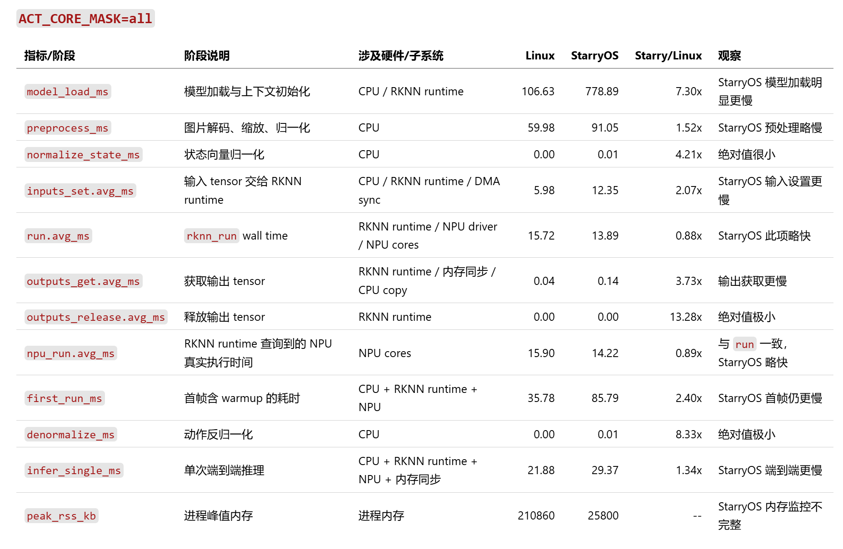

Slide 12
方案三 ·网络性能测试方案 (net-bench)
测试拓扑 | 说明 | 适用场景
vhost | TAP + vhost-net, KVM 加速 | 主力性能测试
tap | TAP without vhost | 降级方案
slirp | QEMU usermode | 功能冒烟
测试维度 | 内容 | 关注点
tcp1 | TCP 单流上行 | 单连接发送吞吐
tcp4 | TCP 4 并发流 | 并发锁竞争与调度开销
tcp1r | TCP 单流下行 | 接收路径吞吐
udp1g | UDP 大包 1Gbps | 无连接大包吞吐/丢包
udp64 | UDP 64B 小包 | PPS 极限，每包固定开销
环境自适应：自动检测平台/架构/KVM/vhost-net 可用性
全流程自动化：环境配置 → iperf3 测试 → 结果汇总(mean/stddev) → 资源清理
eBPF net_stats 观测：kprobe/kretprobe 探针，协议栈内部收发统计
分支：feat/net-enhance (未合并)

Slide 13
方案三 · net-bench 设计：三种拓扑
SLIRP
QEMU 在用户态解析 guest 收发的网络报文。会将 guest 报文的行为翻译成普通socket转发给别人。
无需 root
不用于性能结论
TAP
QEMU 为每个 guest 创建一个 tap 设备，直接向这个 tap 设备收发报文，可以连接到一个 bridge 上实现更复杂的路由功能。
sudo
降级方案
VHOST
Guest 的 virtio 队列通过共享内存与 Host 内核直接交互，绕过了 QEMU 用户态的数据拷贝和上下文切换。
sudo + KVM
+ vhost-net
主力性能测试
QEMU 虚拟网卡性能：多次网卡IO操作，虚拟机的网络性能受限于上下文和 guest/host 切换的速度，远低于物理机的性能水平。

Slide 14
方案三 · net-bench 设计：五种测试维度
单测 TCP 吞吐信息量太低——五个维度各自对应一类瓶颈
测试 | 测量内容 | 暴露的瓶颈 | 瓶颈对应
tcp1 TCP单流上行 | 单连接发送吞吐 | 基础协议效率、拷贝路径 | 数据路径偏长 (4+次拷贝)
tcp4 TCP 4并发流 | 多流并发吞吐 | 锁竞争、调度开销 | SOCKET_SET 全局大锁串行化
tcp1r TCP单流下行 | 接收路径吞吐 | 收包 ring 效率 | RX_PREFETCH_TARGET=1
udp1g UDP大包 1Gbps | 无连接大包吞吐/丢包 | 发送路径容量上限 | Router 环 64 包固定容量 突发静默丢包
udp64 UDP 64B 小包 | PPS 极限 | 每包固定开销放大 | 拷贝/加锁/分配的 per-packet 成本
每个测试项：1 次 warmup + 5 次正式测量 → 均值 + 标准差。不用单次峰值做结论。
tcp4/tcp1 比值直接量化锁竞争：比值远小于 4 说明多流被全局锁串行化。
udp64 小包 PPS 最能放大每包固定成本——大包吞吐容易掩盖这些开销。
udp1g 测丢包率——Router 环仅 64 包，高带宽突发下出现静默丢包会被暴露。

Slide 15
方案三 · net-bench 设计：自动化 CI
可复现、可度量、可解释、可自动化的关键机制
设计要点 | 机制 | 解决的问题
环境自动检测 | detect-env.sh 探测 WSL/Linux x86_64/aarch64 / KVM / vhost-net 输出 JSON 供后续脚本决策 | 开发者环境差异大 自动选择拓扑+QEMU配置 无需人工判断该用哪种模式
状态跟踪 & 清理 | .bench-state.json 记录 br0/tap0 后台进程 PID tearDown.sh 按逆序逐项清理 | 测试中途退出或忘记清理 遗留设备干扰下次测试 从约定变成机制，一键恢复
Linux 基线对比 | 同一拓扑启动 Linux VM 同组测试 + compare-baseline.py | 不能自己跟自己比 可量化 Starry/Linux 差距 如 TCP 达到 Linux 同拓扑 60%
多维统计结果 | summarize.py: 均值+标准差 不用单次峰值 | 单次峰值无统计意义 可判断波动是否噪声
当前局限
归因依赖人工——能算均值/方差，不能推断吞吐下降的具体根因——需联动内核归因
2. 侧重数据面持续吞吐，短连接速率 (connect/accept/close) 由 Nginx+wrk 覆盖
3. iperf3 不能精准控制包大小/间隔/burst，精细 PPS 需自研 pktgen，尚未实现
4. eBPF net_stats 观测与压测流程尚未自动集成（需手动 attach/detach）

Slide 16
方案三 · StarryOS 网络栈瓶颈评估
瓶颈类别 | 现状 | 影响
内存拷贝 | 每包 4+ 次拷贝 (DMA→Vec→rx_buffer→socket环→用户) | 单核吞吐直接损耗
全局锁 | SOCKET_SET / SERVICE 全局 Mutex | 多核扩展性不足
批处理 | RX_PREFETCH_TARGET = 1, 每包加锁 | 小包 PPS 受限
硬件 offload | 无校验和 offload / TSO / GRO / GSO | CPU 额外开销
缓冲 | Router 环 64 包固定容量, setsockopt no-op | 突发丢包
优化阶段 | 重点 | 当前完成度
第一阶段: 稳定性 | 清理 panic / 丢包统计 / 批处理 / 缓冲扩容 | 约 40%
第二阶段: 单核效率 | 去拷贝 / buffer 池 / offload / 窗口调整 | 约 10%
第三阶段: 多核扩展 | 锁拆分 / 多队列 RSS / per-CPU 结构 | 约 20%
 | 综合完成度 | 约 30%

Slide 17
PR 与代码产出
状态 | PR | 内容
Merged | #658 | epoll 测例
Merged | #900 | sigsetsize 修复
Merged | #903 | 文件同步系统调用对齐
Merged | #1014 | Nginx CI 初始实现
Merged | #1018 | Nginx 多 worker 修复
Merged | #1038 | Nginx 完整测试框架 (14 phase + 4 arch)
Merged | #1267 | 动态启动路径修复
Merged | #1297 | x86 IPI 修复
Merged | #1316 | VmPeak & VmHWM 增强
Open | #1311 | Apache 测试框架 (2367+ 行)
分支 | feat/net-enhance | net-bench + eBPF net_stats (未合并)
分支 | proj57 | ACT 推理 QEMU + RK3588 (未合并)
测试代码总览：Nginx 14 phase + 5 debug + 3 stress + Apache 7 phase + 15 debug 探针 + net-bench 5 维度×3 拓扑

Slide 18
后续计划
网络栈方向
→ 清理数据面 panic 路径，增加统计计数
→ 实现 RX 批处理 (RX_PREFETCH_TARGET → 32/64) 与 buffer 池复用
→ 推进 SOCKET_SET 锁拆分与多队列支持
→ 建立 QEMU+vhost 持续性能回归基线
proj57 方向
→ 申请 SG2002 开发板，完成 TPU 推理适配
→ 优化模型加载和预处理阶段性能
工程方向
→ 推动 PR 合并
→ 完善 net-bench 与 eBPF 工具的自动集成

Slide 19
致谢
导师：陈渝
助教：Mr Graveyard（方案一）、Ajax（rk3588）、周睿老师（NPU 优化与 PR review）
同组：aptacc2421、WellDown64
Nginx 初步支持：龙同学 (LetsWalkInLine)
eBPF 内核运行时：CN-TangLin

